Slide 1
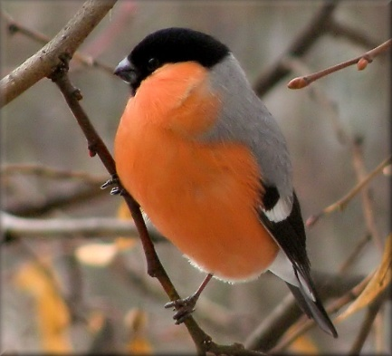
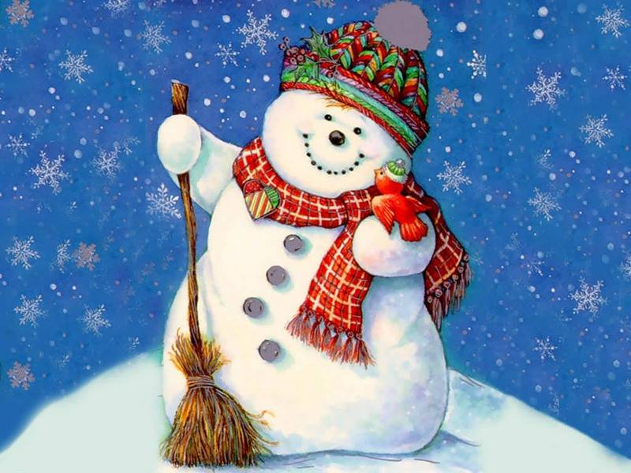
Зимние посиделки
Выполнила учитель начальных классов
МОУ»Ерышовская СОШ
Матвеева Е. Н.

Slide 2
Цель мероприятия:
Расширить знания детей о русских традициях, обычаях, праздниках.
Формировать нравственные качества личности ребенка.
Воспитательные задачи:
воспитание нравственности, патриотизма;
формирование гуманистического отношения к окружающему миру;
воспитание любви к отчему краю, к Родине;
организация интересной, содержательной внеурочной деятельности.

Slide 3
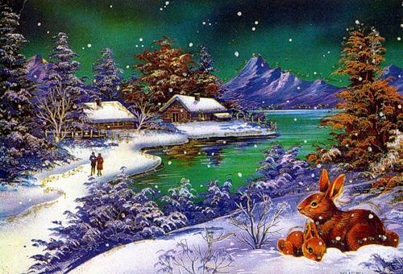
Величава Зима.

Slide 4
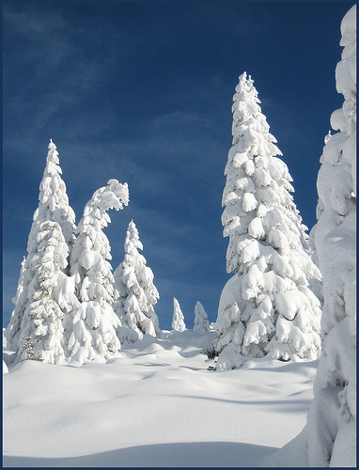
Народная мудрость гласит: «Зима – владыка трех месяцев». Словно верные стражники стоят эти три брата на охране ее покоя.
А все ли мы знаем о зимних месяцах?

Slide 5
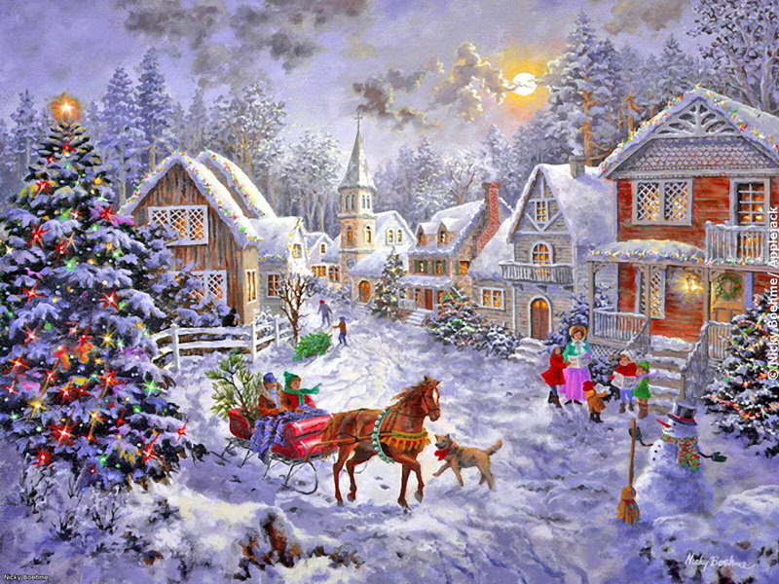
Декабрь год кончает , зиму начинает.

Slide 6
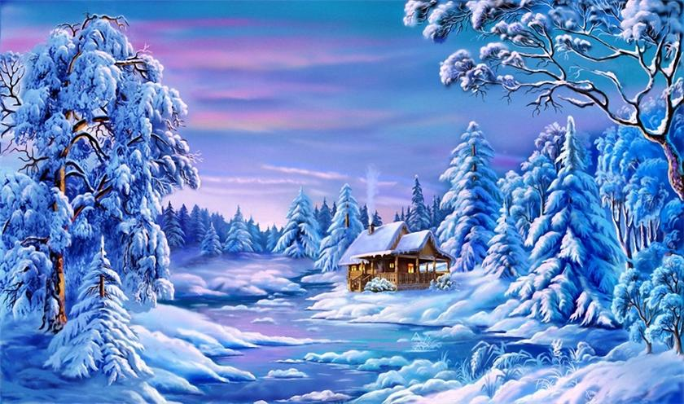
Январь – году начало, зиме середина.

Slide 7
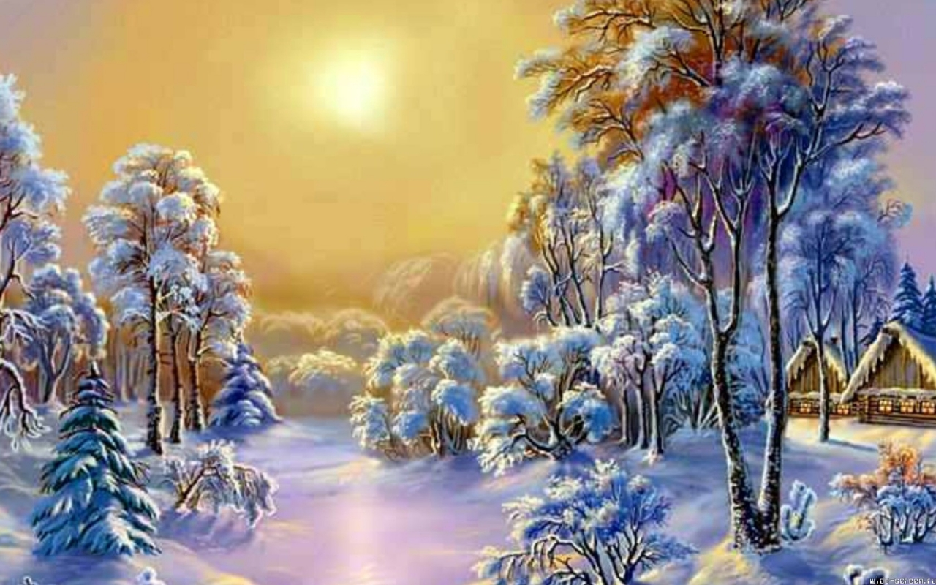
Вьюги да метели под февраль полетели.

Slide 8
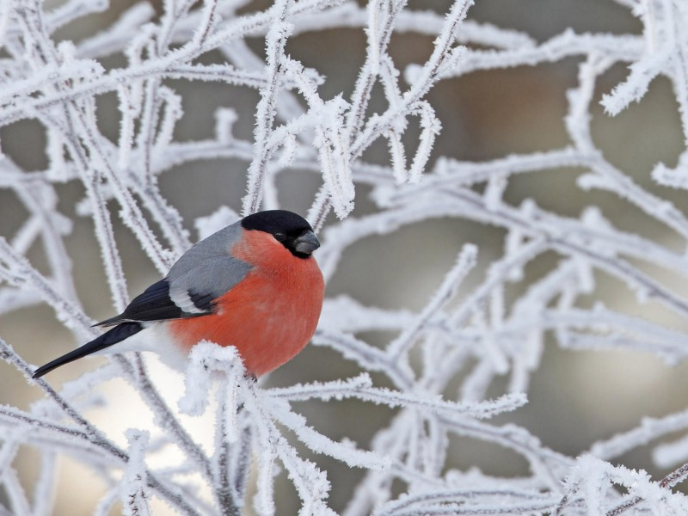
А теперь, ребятки, отгадайте-ка
загадки!

Slide 9
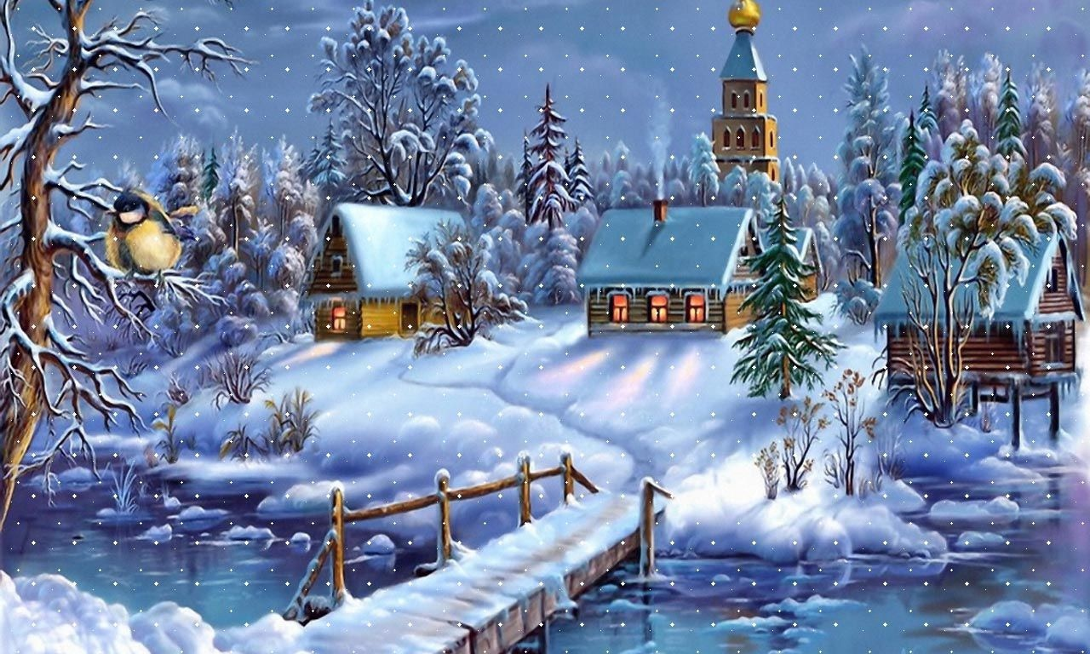
Конкурс
юных
художников

Slide 10
Кроссворд «Зима пришла!»
2
4
1 3
1. С горки сами вниз летят,
А на горку не хотят.
2. С неба падают зимою и кружатся над землёю
Лёгкие пушинки, белые …
3. Что же за девица: ни швея, ни мастерица,
Ничего сама не шьет, а в иголках круглый год.
4. Снегом нам в лицо кидает,
В шубы холод нагоняет.
Метели лучшая подруга, а зовется она …
Молодцы!
с
н
е
г

Slide 11
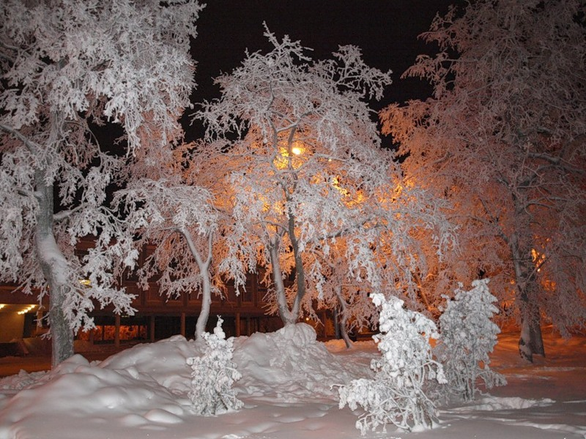
Поэтическая
страничка

Slide 12
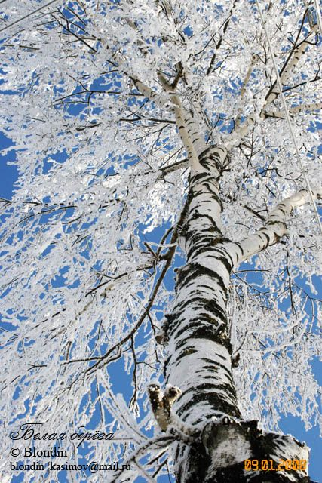
Белая берёза под…

Slide 13
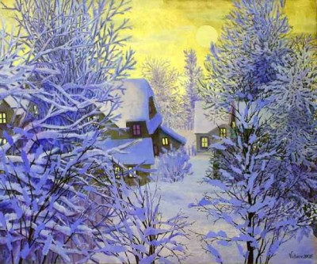
Белый снег пушистый…

Slide 14
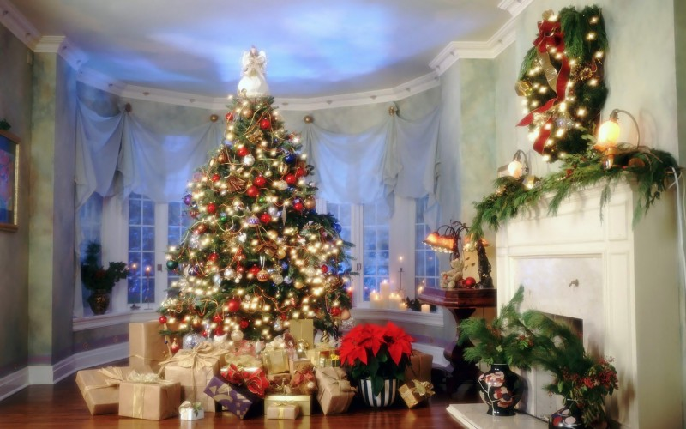
Наша ёлка просто диво…

Slide 15
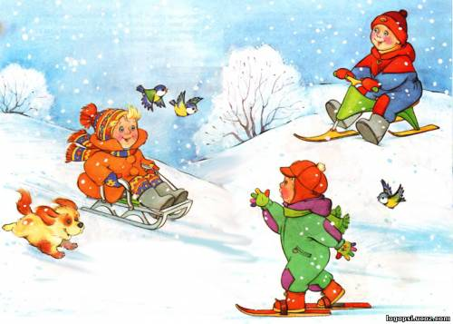
Вот моя деревня…..

Slide 16
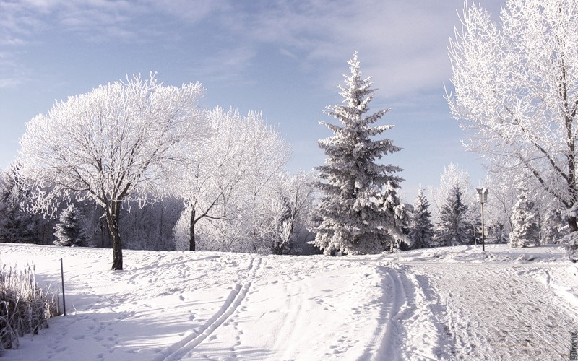
Мороз и солнце…

Slide 17


Это интересно!

Slide 18
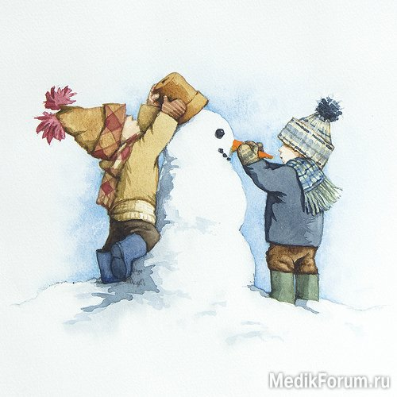
Пословицы

Slide 19
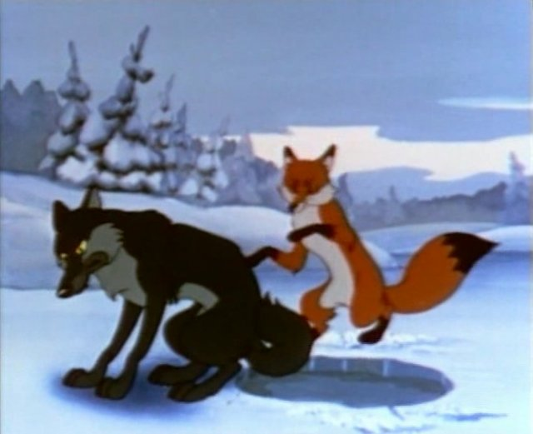
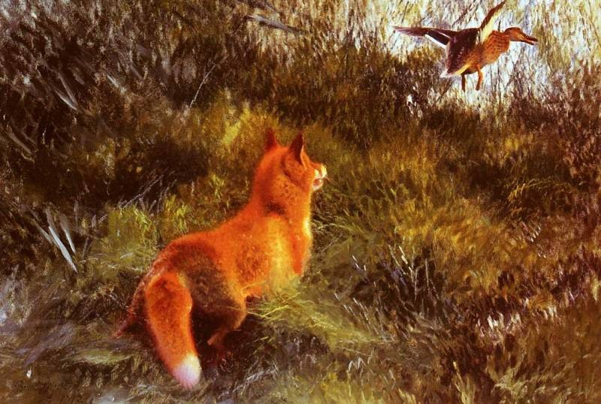
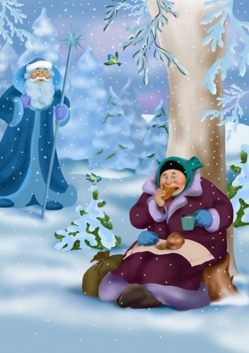
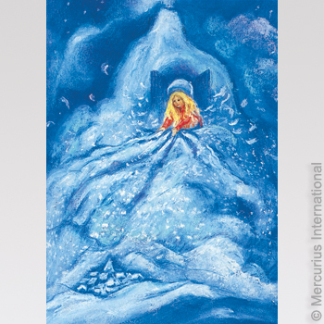

Slide 20
Спасибо за внимание!

